Slide 1
ТЕМА УРОКА
ПРОШЕДШЕЕ ВРЕМЯ ГЛАГОЛА

Slide 2
Будем учиться выделять глаголы прошедшего времени.

Slide 3
Прошедшее время глагола
Указывает на действие
которое уже произошло
Прошедшее время
строится помощу
суффикса Л

Slide 6
Глаголы прошедшего времени
Отвечают на вапросы
Изменяются по
Что делал ?
Числам
Родам в ед.ч.
Что делала ?
Ед .ч.
Ж .р. Что делала? -а
Что делало ?
Мн .ч.
М .р. Что делал?
С .р. Что делало? -о
Что делали ?

Slide 7
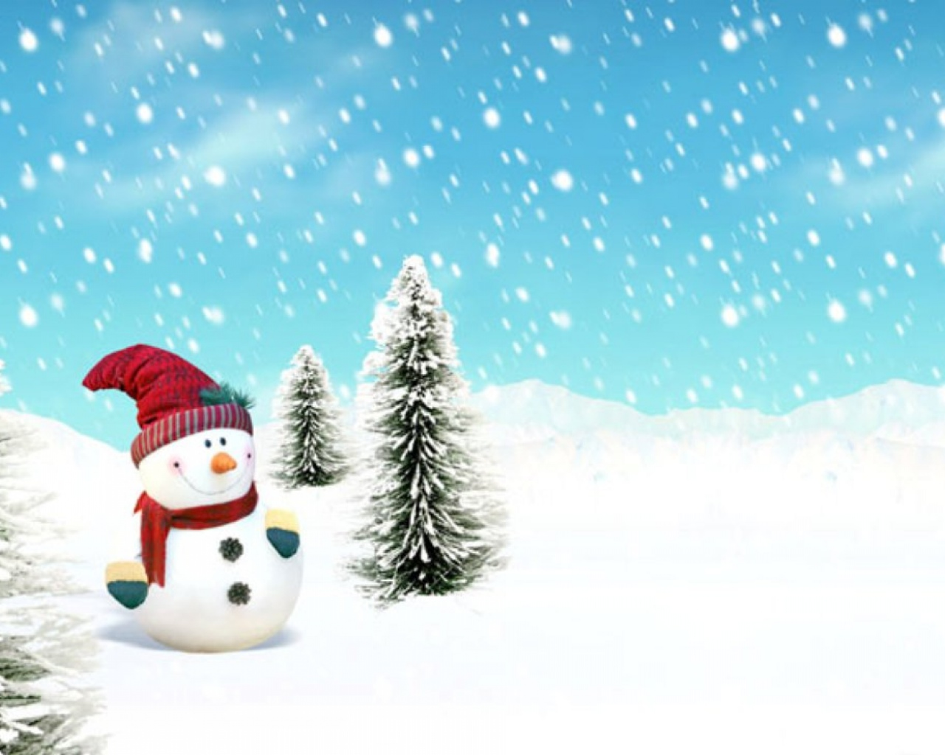
ВРЕМЯ, СНЕГ, ЗИМА, ОСАДКИ.
ШЁЛ …....... .
ШЛА …....... .
ШЛО …....... .
ШЛИ …....... .

Slide 8
Проверь себя.
Наступи …. зима.
Солнце встава...... поздно.
На земле лежа....... снег.
Берёзки сверка...... серебром.

Slide 9
Наступил зима.
Солнце вставал поздно.
На земле лежал снег.
Берёзки сверкал серебром.
а
о
и

Slide 12
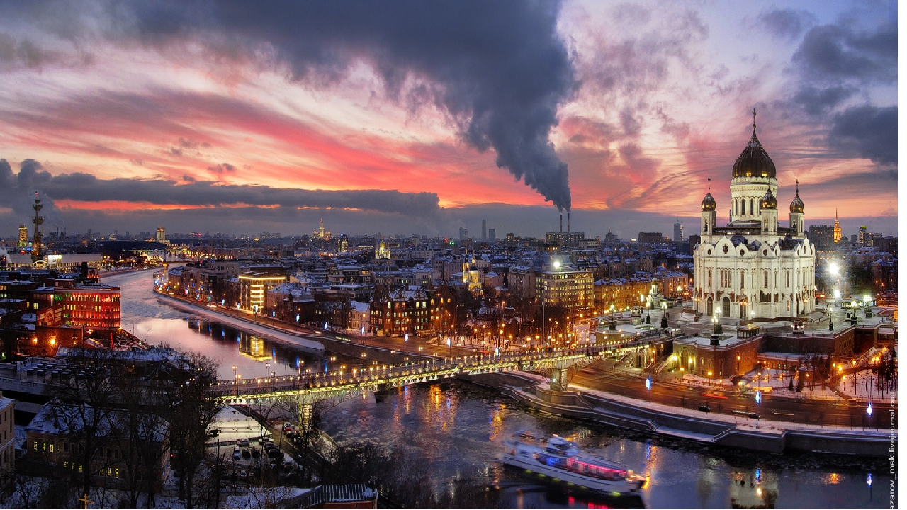
СПАСИБО ЗА ВНИМАНИЕ

